Slide 1

Arbeiten mit Geodaten
- Eine Einführung
Unit 00
Fachbereich 19 · Geographie
Philipps-Universität Marburg
Notes:
Vor Beginn – Titel Unit 00.
Beim Ankommen zeigen. Unit 00 und Unit 01 laufen heute zusammen in einer Sitzung (90 Minuten).

Slide 2
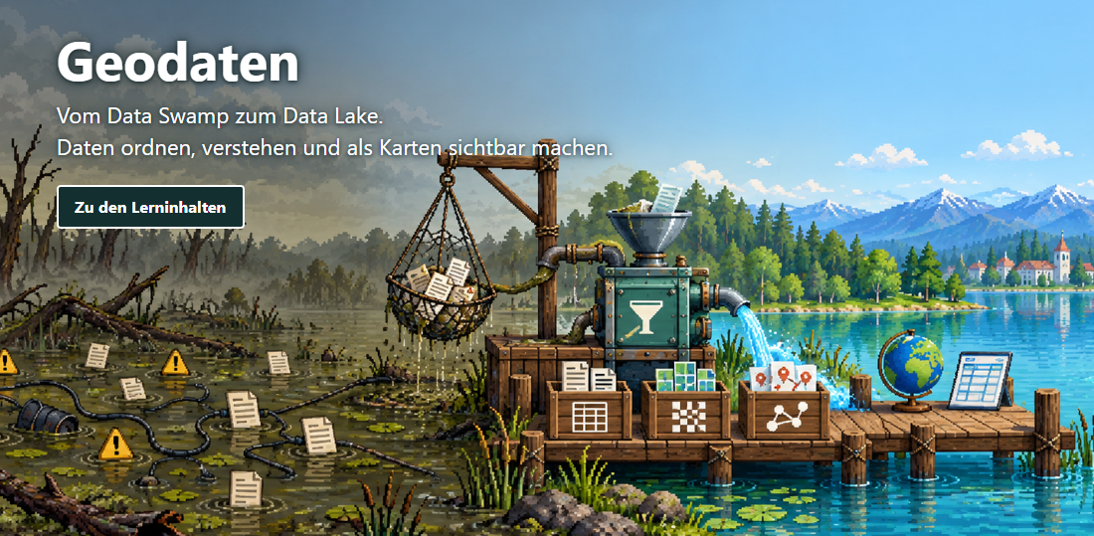


Organisation
UNIT 00 · ORGANISATION
In Ilias verlinkt
Kursinhalte
Übungsdaten
Übungsaufgaben
Umfragen
Einschreibung
Bestanden/nicht bestanden Noteneinsicht
Blended learning
Ist noch jemand nicht dem Kurs beigetreten (Marvin / Ilias) ?
Universität Marburg | Fachbereich 19 · Geographie | Geodaten · Unit 00
2
Notes:
Minute 0–5 – Organisation.
Die drei Orte des Kurses zeigen: HTML-Lernumgebung (Kursinhalte, in ILIAS verlinkt), ILIAS (Übungsdaten, Übungsaufgaben, Umfragen) und Marvin (Einschreibung, Bestanden/nicht bestanden, Noteneinsicht).
Blended Learning kurz erklären.
Frage: „Ist noch jemand nicht dem Kurs beigetreten?“ Betroffene notieren und nach der Sitzung klären.

Slide 3
ILIAS
UNIT 00 · ORGANISATION
Melden Sie sich in ILIAS an und rufen Sie die HTML Lernumgebung auf.
Universität Marburg | Fachbereich 19 · Geographie | Geodaten · Unit 00
3
Notes:
Minute 5–10 – ILIAS.
Alle melden sich in ILIAS an und öffnen die HTML-Lernumgebung.
Puffer für Login-Probleme. Wer nicht hineinkommt, schaut bei der Nachbarin oder dem Nachbarn mit; Probleme nach der Sitzung lösen.

Slide 4
JiTT
Input (präsenz)
Übungen (präsenz)
Aufarbeitung
(mit Hilfe des Handbuchs, daheim)
(+ opt. Tutorium)
Übungsaufgaben
(Ilias, daheim)
Identifizierung Verständnisprobleme
UNIT 00 · ORGANISATION
Note (L3)
Bestanden / nicht bestanden (BSc)
∅
4 Tests
Alle 3 Wochen
wöchentlich
Universität Marburg | Fachbereich 19 · Geographie | Geodaten · Unit 00
4
Notes:
Minute 10–14 – JiTT.
Ablauf erklären: wöchentlich vorbereiten, alle 3 Wochen ein Test, insgesamt 4 Tests.
Unterschied nennen: L3 bekommt eine Note (Durchschnitt), BSc bestanden/nicht bestanden.

Slide 5
Organisation
UNIT 00 · ORGANISATION
Anmeldezeiträume für Prüfungs- und Studienleistung beachten!
01.10.2026 – 29.01.2027
Universität Marburg | Fachbereich 19 · Geographie | Geodaten · Unit 00
5
Notes:
Minute 14–15 – Anmeldezeiträume.
Auf den Anmeldezeitraum für Prüfungs- und Studienleistung hinweisen: 01.10.2026 – 29.01.2027.

Slide 6
Arbeiten mit Geodaten
- Hardware & Software
Unit 01
Fachbereich 19 · Geographie
Philipps-Universität Marburg
Notes:
Minute 15 – Titel Unit 01.
Überleitung: „Bevor wir mit Geodaten arbeiten: Was passiert im Computer mit Daten?“

Slide 7
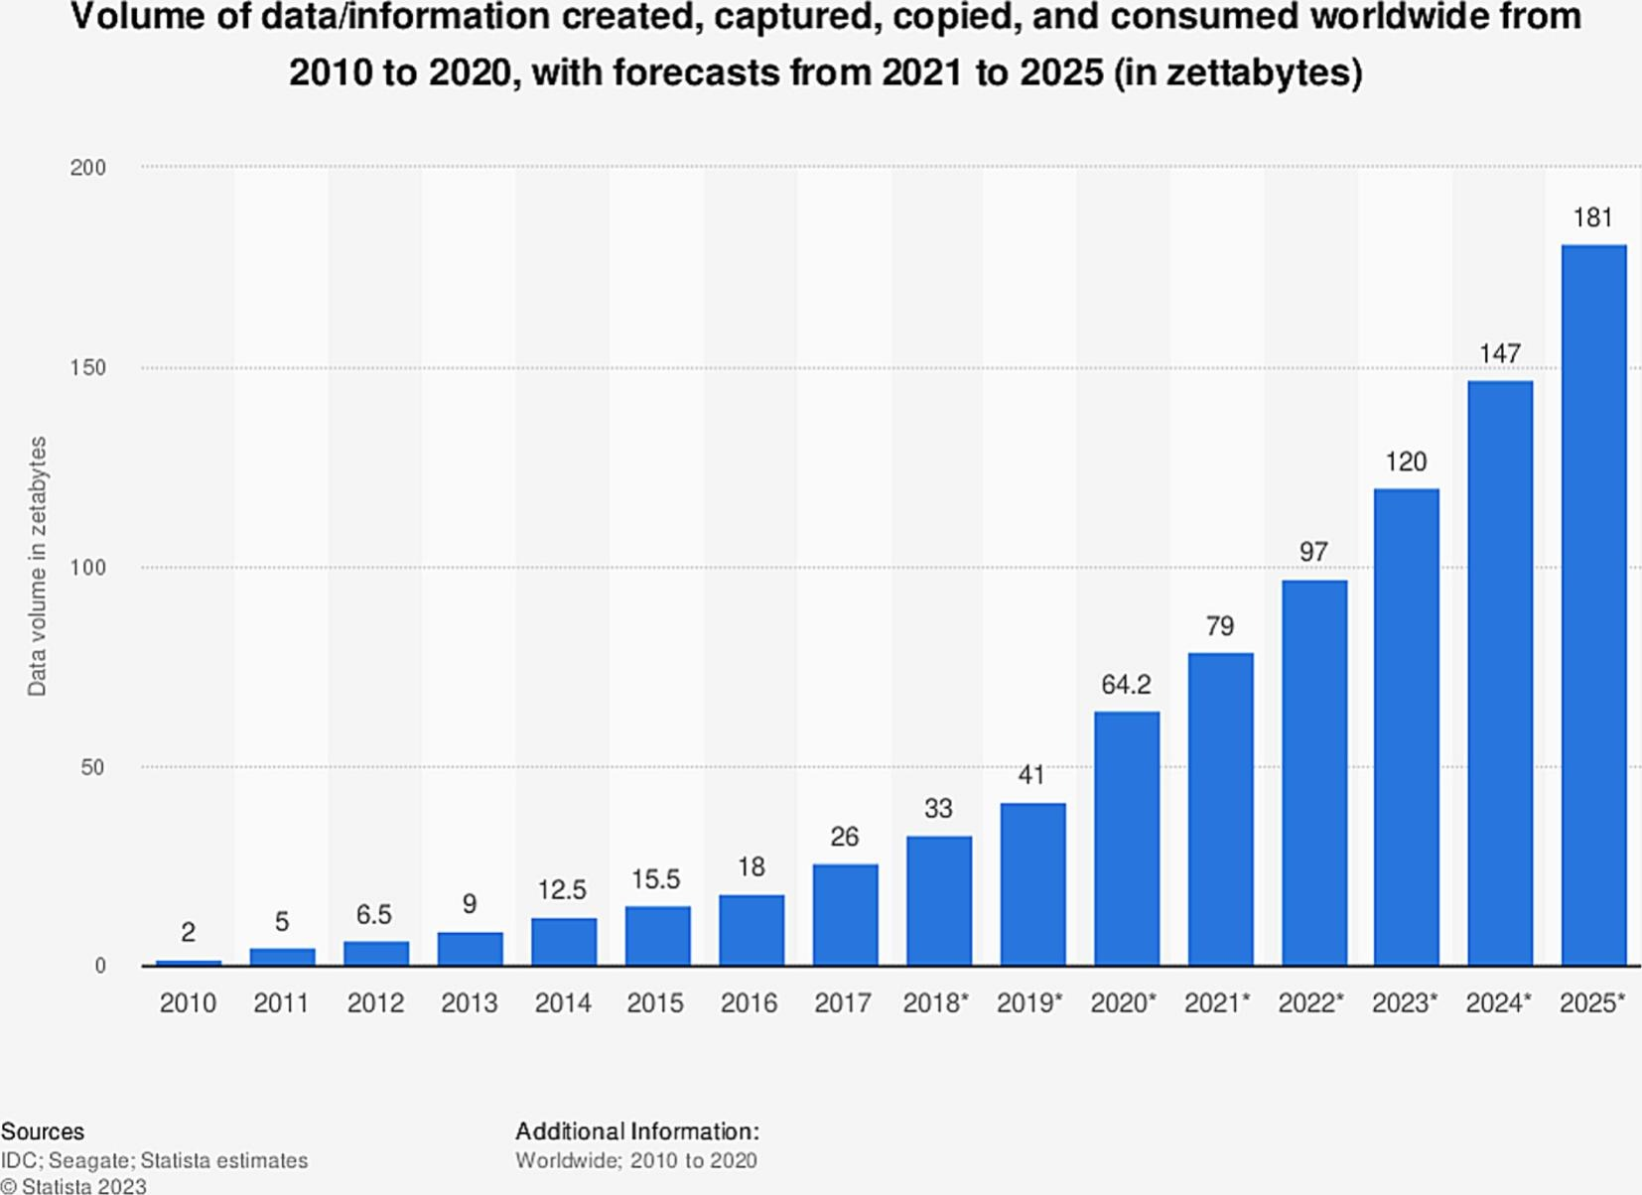
Warum Geodaten?
UNIT 01 · EINSTIEG
Daten, E data, singular Datum, durch Zeichen codierte Informationen, die als numerische oder alphanumerische Angaben zu Sachverhalten und Gegebenheiten gebildet werden. In Datenverarbeitungssystemen wird durch Daten all das ausgedrückt, was innerhalb des Systems codiert und somit verarbeitet werden soll. […]“
– Spektrum.de, Lexikon der Kartographie und Geomatik, https://www.spektrum.de/lexikon/kartographie-geomatik/daten/825, aufgerufen am 05.10.2026
Antonello Romano (2025), “Synthetic geospatial data and fake geography: A case study on the implications of AI-derived data in a data-intensive society”,
Digital Geography and Society, Vol 8, 100108, https://doi.org/10.1016/j.diggeo.2024.1001
Universität Marburg | Fachbereich 19 · Geographie | Geodaten · Unit 01
7
Notes:
Minute 15–19 – Warum Geodaten?
Definition kurz vorlesen: Daten sind durch Zeichen codierte Information.
Grafik: Die weltweite Datenmenge wächst stark. Frage: „Welche Daten haben Sie heute schon erzeugt?“ Zwei bis drei Antworten sammeln.
Quelle prüfen: DOI unten rechts ist abgeschnitten.

Slide 8
Kursziele
UNIT 01 · EINSTIEG
grundlegende Kenntnisse im Umgang mit digitalen, raumbezogenen Daten (Geodaten).
Sie sind in der Lage, Geodaten aus unterschiedlichen Quellen zu recherchieren, deren Qualität und Eignung kritisch zu bewerten, Geodaten zu pflegen und diese für die visuelle Darstellung und Analyse aufzubereiten.
Kenntnis grundlegender Methoden der Analyse und Visualisierung.
Universität Marburg | Fachbereich 19 · Geographie | Geodaten · Unit 01
8
Notes:
Minute 19–21 – Kursziele.
Die drei Ziele nennen: Umgang mit Geodaten, Recherche und kritische Bewertung, Grundlagen der Analyse und Visualisierung.

Slide 9



Einheit 01 & 02
Einheit 03 - 06
Einheit 07 & 08
Einheit 09 & 10
Einheit 11 - 14
Daten Typen & Strukturen
Bereinigung von Datensätzen
Eigenschaften von Geodaten &
Projektionen
Punktdaten
Rasterdaten
Vektordaten
Symbolisierung & Layout
PC/Daten
Grundlagen
Fair
Prinzipien
Raumdaten
X
Excel
Integration
Metadaten
Management
Einführung
Grundlegende Funktionen
Einheit 15
Ordner
Struktur
QGIS
Zusammen-fassung
Sichere
Archivierung
Archievieren & Publizieren
RAUMBEZUG
Roh Daten
Daten-aufbereitung
Daten-
analyse
Versionierung
DATENVERARBEITUNGSPIPELINE
9
Notes:
Minute 19–21 – Kursziele.
Die drei Ziele nennen: Umgang mit Geodaten, Recherche und kritische Bewertung, Grundlagen der Analyse und Visualisierung.

Slide 10
Live-Voting
UNIT 01 · EINSTIEG
QR EINFÜGEN!!!!
Universität Marburg | Fachbereich 19 · Geographie | Geodaten · Unit 01
10
Notes:
Minute 21–25 – Live-Voting.
QR-Code vor der Sitzung einfügen. Vorwissen zu Hardware und Software abfragen, Ergebnis kurz kommentieren.

Slide 11
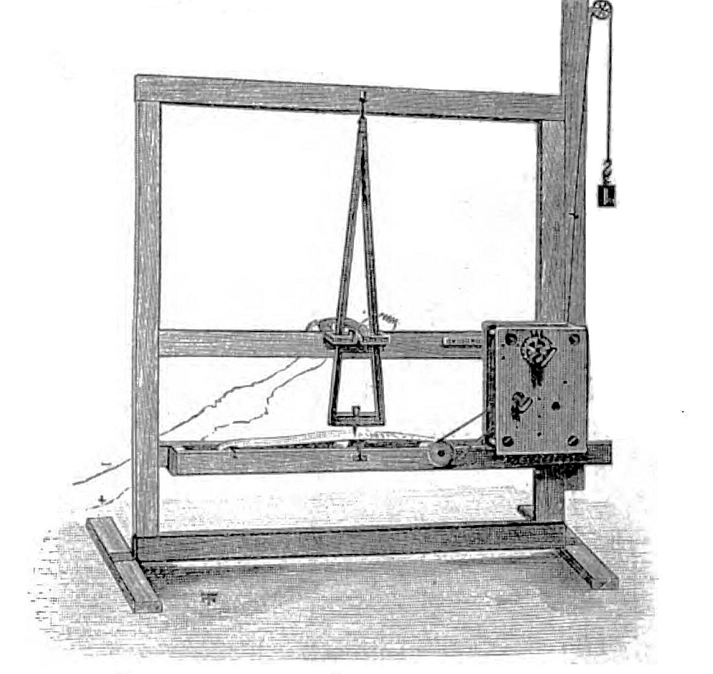

Wie werden Daten übertragen und prozessiert?
Codierung
UNIT 01 · CODIERUNG
Morses erster Apparat (1837)
Universität Marburg | Fachbereich 19 · Geographie | Geodaten · Unit 01
11
Notes:
Minute 25–28 – Morsecode.
Morses Apparat zeigen, SOS-Ton abspielen.
Frage: „Wie viele Zustände braucht dieser Code?“ Antwort: zwei.

Slide 12
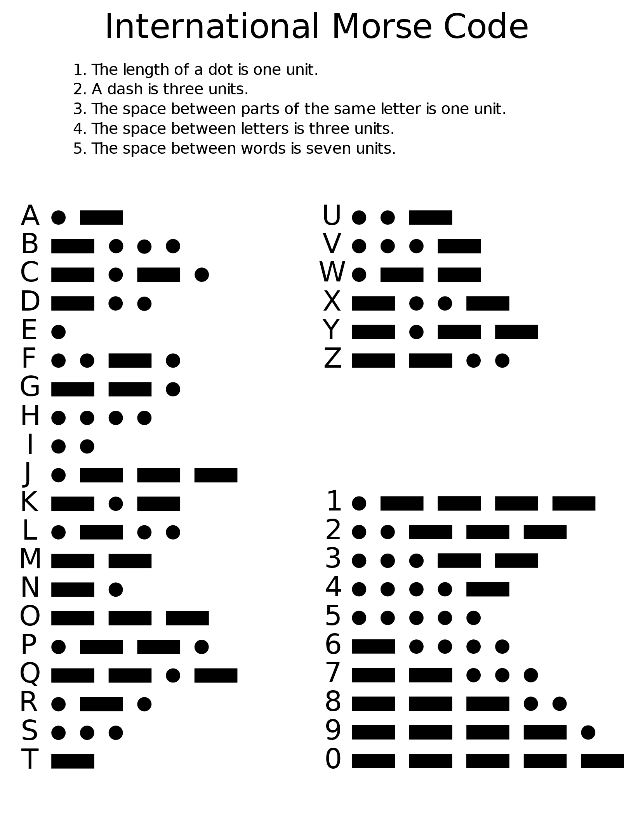
Wie werden Daten übertragen und prozessiert?
Codierung
Hardware & Software
UNIT 01 · CODIERUNG
2 Zustände + vereinbarte Zuordnung = Information
Bit
0
1
0
0
0
0
0
1
Byte
Bits | Kombinationen
1 | 2
2 | 4
4 | 16
8 | 256
16 | 65.536
ASCII = A
Ein Code– z. B. ASCII oder UTF-8 – legt fest, welche Bitfolge welchem Zeichen entspricht. Dasselbe Prinzip gilt auch für Zahlen, Bilder und Töne
Universität Marburg | Fachbereich 19 · Geographie | Geodaten · Unit 01
12
Notes:
Minute 28–34 – Bit, Byte, Zeichen.
2 Zustände + vereinbarte Zuordnung = Information. 8 Bit = 1 Byte.
Frage: „Wie viele Kombinationen ergeben 8 Bit?“ 30 Sekunden allein, dann Handzeichen: 256.
01000001 = „A“ in ASCII/UTF-8.

Slide 13
Wie werden Daten übertragen und prozessiert?
Dateiformat
UNIT 01 · CODIERUNG
Eine lange Bitfolge braucht zusätzlich eine Struktur: das Dateiformat
Es legt fest, wie eine Datei aufgebaut ist – nicht nur, wie einzelne Zeichen kodiert sind, sondern wie viele zusammengehören und was sie insgesamt bedeuten.
Allgemein
Bild & Ton
Geodaten
.txt – reiner Text
.csv – Tabelle, Komma-getrennt
.docx – Word-Dokument
.pdf – layoutfixiertes Dokument
.jpg / .png – Bilder
.mp3 – komprimiertes Audio
.wav – unkomprimiertes Audio
.shp – Shapefile (Vektordaten)
.geojson – Geometrien als Text
.tif / GeoTIFF – georeferenziertes Raster
.kml – Orte für Google Earth
Jedes Format legt fest, wie die Bitfolge intern aufgebaut ist – ein Shapefile besteht z. B. aus mehreren Dateien, das Koordinatenreferenzsystem steht in der .prj-Datei.
Universität Marburg | Fachbereich 19 · Geographie | Geodaten · Unit 01
13
Notes:
Minute 34–38 – Dateiformat.
Eine Bitfolge braucht eine Struktur. Beispiele aus den drei Spalten nennen.
Brücke zu Geodaten: Ein Shapefile besteht aus mehreren Dateien (.shp, .shx, .dbf, .prj …).

Slide 14
7 min
Welche Codierung hat die Datei?
UNIT 01 · ÜBUNG
Laden Sie die Datei „Uebung01.txt“ aus [ILIAS-PFAD] herunter.
Öffnen Sie die Datei per Rechtsklick → Öffnen mit → Notepad++.
In Notepad++ können Sie unterschiedliche Codierungen auswählen. Testen Sie verschiedene Codierungen.
Erstellen Sie im Texteditor eine Datei, schreiben Sie „0!“ hinein und speichern Sie sie als .txt-Datei.
Machen Sie dasselbe mit einer Word-Datei.
Vergleichen Sie die Dateigröße beider Dateien durch Aufrufen der Details in den Eigenschaften (Alt + Enter).
Universität Marburg | Fachbereich 19 · Geographie | Geodaten · Unit 01
14
Notes:
Minute 38–48 – Übung Codierung (7 Minuten Arbeit, 3 Minuten Besprechung).
Erwartung: Die .txt-Datei mit „0!“ hat 2 Byte, die Word-Datei mehrere Kilobyte, weil sie Formatierung und Struktur mitspeichert.
[ILIAS-PFAD] vor der Sitzung eintragen.

Slide 15

















Wie funktioniert ein Computer
Hardware
MAINBOARD
SCHRITT 1 VON 8
Das Netzteil versorgt das Mainboard
SSD
CPU
RAM
Netzteil
LANGZEIT
PROZESSOR
KURZZEIT
STROM
Einschaltknopf startet das Netzteil
Spannungen stabil → Signal „Power Good“
erst dann startet die CPU
Batterie
GPU
Bildschirm
CPU
CMOS
GRAFIK
ANZEIGE
BEARBEITER:IN
Verarbeitet alle Befehle – mit Rechenwerk, Steuerwerk und Registern.
BIOS/UEFI
Chipsatz
USB
Tastatur
DATENWEG
FIRMWARE
VERTEILER
ANSCHLUSS
EINGABE
Netzteil → Mainboard → CPU
Universität Marburg | Fachbereich 19 · Geographie | Geodaten · Unit 01
12
Notes:
Zeitfenster: Minute 35–41 (6 Minuten).
Rahmen laut nennen: Dezimalgrad, Reihenfolge longitude, latitude, erwartete Orte in Deutschland. Alle Beispiele sind didaktisch vereinfacht und entsprechen der aktuellen Kursseite. 1 Minute allein, 2 Minuten Nachbarschaftsgespräch, danach Begründungen sammeln. Es reicht nicht, nur globale Wertebereiche zu prüfen. Fragen: Was ist sicher falsch? Was ist nur eine Vermutung? Welche Quelle brauchen wir zur Korrektur? Die Beispiele werden gemeinsam in der Sitzung bearbeitet und besprochen.
Quellen / Anschluss an die HTML-Lernumgebung:
https://geomoer.github.io/moer-bsc-geodaten/unit09/unit09-02_koordinaten.html

Slide 16



Wie funktioniert ein Computer
Hardware
MAINBOARD
SCHRITT 2 VON 8
Die CPU führt BIOS/UEFI aus
SSD
CPU
RAM
Netzteil
LANGZEIT
PROZESSOR
KURZZEIT
STROM
Die CPU liest ihre ersten Befehle aus dem BIOS/UEFI-Chip auf dem Mainboard und führt sie aus.
CMOS-Batterie hält Uhrzeit und Einstellungen
Batterie
GPU
Bildschirm
BIOS/UEFI
CMOS
GRAFIK
ANZEIGE
FACILITY MANAGER:IN
Liefert der CPU die ersten Befehle und prüft die Hardware.
BIOS/UEFI
Chipsatz
USB
Tastatur
DATENWEG
FIRMWARE
VERTEILER
ANSCHLUSS
EINGABE
BIOS-Chip → Chipsatz → CPU
Universität Marburg | Fachbereich 19 · Geographie | Geodaten · Unit 01
12
Notes:
Zeitfenster: Minute 35–41 (6 Minuten).
Rahmen laut nennen: Dezimalgrad, Reihenfolge longitude, latitude, erwartete Orte in Deutschland. Alle Beispiele sind didaktisch vereinfacht und entsprechen der aktuellen Kursseite. 1 Minute allein, 2 Minuten Nachbarschaftsgespräch, danach Begründungen sammeln. Es reicht nicht, nur globale Wertebereiche zu prüfen. Fragen: Was ist sicher falsch? Was ist nur eine Vermutung? Welche Quelle brauchen wir zur Korrektur? Die Beispiele werden gemeinsam in der Sitzung bearbeitet und besprochen.
Quellen / Anschluss an die HTML-Lernumgebung:
https://geomoer.github.io/moer-bsc-geodaten/unit09/unit09-02_koordinaten.html

Slide 17



Wie funktioniert ein Computer
Hardware
MAINBOARD
SCHRITT 3 VON 8
POST: der Selbsttest beim Start
SSD
CPU
RAM
Netzteil
LANGZEIT
PROZESSOR
KURZZEIT
STROM
Power-On Self-Test der Firmware
prüft und initialisiert RAM, GPU, SSD und USB
Batterie
GPU
Bildschirm
CMOS
GRAFIK
ANZEIGE
BIOS/UEFI
Chipsatz
USB
Tastatur
DATENWEG
FIRMWARE
VERTEILER
ANSCHLUSS
EINGABE
CPU ↔ alle Bauteile
Universität Marburg | Fachbereich 19 · Geographie | Geodaten · Unit 01
12
Notes:
Zeitfenster: Minute 35–41 (6 Minuten).
Rahmen laut nennen: Dezimalgrad, Reihenfolge longitude, latitude, erwartete Orte in Deutschland. Alle Beispiele sind didaktisch vereinfacht und entsprechen der aktuellen Kursseite. 1 Minute allein, 2 Minuten Nachbarschaftsgespräch, danach Begründungen sammeln. Es reicht nicht, nur globale Wertebereiche zu prüfen. Fragen: Was ist sicher falsch? Was ist nur eine Vermutung? Welche Quelle brauchen wir zur Korrektur? Die Beispiele werden gemeinsam in der Sitzung bearbeitet und besprochen.
Quellen / Anschluss an die HTML-Lernumgebung:
https://geomoer.github.io/moer-bsc-geodaten/unit09/unit09-02_koordinaten.html

Slide 18

Wie funktioniert ein Computer
Hardware
MAINBOARD
SCHRITT 4 VON 8
Von der SSD in den Arbeitsspeicher
SSD
CPU
RAM
Netzteil
LANGZEIT
PROZESSOR
KURZZEIT
STROM
Firmware findet das Startlaufwerk
Bootloader startet von der SSD
danach übernimmt das Betriebssystem
BETRIEBSSYSTEM
Batterie
GPU
Bildschirm
VERWALTUNG
CMOS
GRAFIK
ANZEIGE
Prozessverwaltung, d.h. Zuweisung der Rechenzeit pro Progamm, Speicherverwaltung, Dateisystem, Geräteverwaltung (Treiber)
BIOS/UEFI
Chipsatz
USB
Tastatur
DATENWEG
FIRMWARE
VERTEILER
ANSCHLUSS
EINGABE
SSD → CPU → RAM
Universität Marburg | Fachbereich 19 · Geographie | Geodaten · Unit 01
12
Notes:
Zeitfenster: Minute 35–41 (6 Minuten).
Rahmen laut nennen: Dezimalgrad, Reihenfolge longitude, latitude, erwartete Orte in Deutschland. Alle Beispiele sind didaktisch vereinfacht und entsprechen der aktuellen Kursseite. 1 Minute allein, 2 Minuten Nachbarschaftsgespräch, danach Begründungen sammeln. Es reicht nicht, nur globale Wertebereiche zu prüfen. Fragen: Was ist sicher falsch? Was ist nur eine Vermutung? Welche Quelle brauchen wir zur Korrektur? Die Beispiele werden gemeinsam in der Sitzung bearbeitet und besprochen.
Quellen / Anschluss an die HTML-Lernumgebung:
https://geomoer.github.io/moer-bsc-geodaten/unit09/unit09-02_koordinaten.html

Slide 19


Wie funktioniert ein Computer
Hardware
MAINBOARD
SCHRITT 5 VON 8
Ein Tastendruck reist zur CPU
SSD
CPU
RAM
Netzteil
LANGZEIT
PROZESSOR
KURZZEIT
STROM
Taste „A“ schließt einen Kontakt
Mikrocontroller erkennt die Position (Scan-Code)
Scan-Code per USB zum Chipsatz
Interrupt weckt die CPU
Batterie
GPU
Bildschirm
CMOS
GRAFIK
ANZEIGE
DATENWEG
BIOS/UEFI
Chipsatz
USB
Tastatur
Tastatur → USB → Chipsatz → CPU
FIRMWARE
VERTEILER
ANSCHLUSS
EINGABE
Universität Marburg | Fachbereich 19 · Geographie | Geodaten · Unit 01
12
Notes:
Zeitfenster: Minute 35–41 (6 Minuten).
Rahmen laut nennen: Dezimalgrad, Reihenfolge longitude, latitude, erwartete Orte in Deutschland. Alle Beispiele sind didaktisch vereinfacht und entsprechen der aktuellen Kursseite. 1 Minute allein, 2 Minuten Nachbarschaftsgespräch, danach Begründungen sammeln. Es reicht nicht, nur globale Wertebereiche zu prüfen. Fragen: Was ist sicher falsch? Was ist nur eine Vermutung? Welche Quelle brauchen wir zur Korrektur? Die Beispiele werden gemeinsam in der Sitzung bearbeitet und besprochen.
Quellen / Anschluss an die HTML-Lernumgebung:
https://geomoer.github.io/moer-bsc-geodaten/unit09/unit09-02_koordinaten.html

Slide 20

Wie funktioniert ein Computer
Hardware
MAINBOARD
SCHRITT 6 VON 8
Aus dem Scan-Code wird ein Zeichen
SSD
CPU
RAM
Netzteil
LANGZEIT
PROZESSOR
KURZZEIT
STROM
Treiber übersetzt den Scan-Code in ein Zeichen (Unicode)
CPU holt Programmbefehle laufend aus dem RAM
rechnet binär (0/1), Takt in GHz
Text-Puffer im RAM wird aktualisiert
Batterie
GPU
Bildschirm
CMOS
GRAFIK
ANZEIGE
RAM
SCHREIBTISCH
Schneller Zwischenspeicher – ohne Strom ist alles weg.
BIOS/UEFI
Chipsatz
USB
Tastatur
DATENWEG
FIRMWARE
VERTEILER
ANSCHLUSS
EINGABE
CPU ↔ RAM
Universität Marburg | Fachbereich 19 · Geographie | Geodaten · Unit 01
12
Notes:
Zeitfenster: Minute 35–41 (6 Minuten).
Rahmen laut nennen: Dezimalgrad, Reihenfolge longitude, latitude, erwartete Orte in Deutschland. Alle Beispiele sind didaktisch vereinfacht und entsprechen der aktuellen Kursseite. 1 Minute allein, 2 Minuten Nachbarschaftsgespräch, danach Begründungen sammeln. Es reicht nicht, nur globale Wertebereiche zu prüfen. Fragen: Was ist sicher falsch? Was ist nur eine Vermutung? Welche Quelle brauchen wir zur Korrektur? Die Beispiele werden gemeinsam in der Sitzung bearbeitet und besprochen.
Quellen / Anschluss an die HTML-Lernumgebung:
https://geomoer.github.io/moer-bsc-geodaten/unit09/unit09-02_koordinaten.html

Slide 21



Wie funktioniert ein Computer
Hardware
MAINBOARD
SCHRITT 7 VON 8
Die Grafikkarte zeichnet das Bild
SSD
CPU
RAM
Netzteil
LANGZEIT
PROZESSOR
KURZZEIT
STROM
CPU schickt Zeichenbefehle per PCIe an die GPU
GPU wandelt Zeichen in Pixel um (Rasterisierung)
Bildschirm zeigt es z. B. 60× pro Sekunde
Batterie
GPU
Bildschirm
CMOS
GRAFIK
ANZEIGE
GPU
OPTISCHE AUSGABE
Grafikprozessor, optimiert für parallele Berechnungen.
BIOS/UEFI
Chipsatz
USB
Tastatur
DATENWEG
FIRMWARE
VERTEILER
ANSCHLUSS
EINGABE
CPU → GPU → Bildschirm
Universität Marburg | Fachbereich 19 · Geographie | Geodaten · Unit 01
12
Notes:
Zeitfenster: Minute 35–41 (6 Minuten).
Rahmen laut nennen: Dezimalgrad, Reihenfolge longitude, latitude, erwartete Orte in Deutschland. Alle Beispiele sind didaktisch vereinfacht und entsprechen der aktuellen Kursseite. 1 Minute allein, 2 Minuten Nachbarschaftsgespräch, danach Begründungen sammeln. Es reicht nicht, nur globale Wertebereiche zu prüfen. Fragen: Was ist sicher falsch? Was ist nur eine Vermutung? Welche Quelle brauchen wir zur Korrektur? Die Beispiele werden gemeinsam in der Sitzung bearbeitet und besprochen.
Quellen / Anschluss an die HTML-Lernumgebung:
https://geomoer.github.io/moer-bsc-geodaten/unit09/unit09-02_koordinaten.html

Slide 22


Wie funktioniert ein Computer
Hardware
MAINBOARD
SCHRITT 8 VON 8
Vom flüchtigen RAM auf die SSD
SSD
CPU
RAM
Netzteil
LANGZEIT
PROZESSOR
KURZZEIT
STROM
bisher liegt der Text nur im RAM
Strg + S: CPU liest das Dokument aus dem RAM und schreibt es auf die SSD
Batterie
GPU
Bildschirm
SSD
CMOS
GRAFIK
ANZEIGE
ARCHIV
Speichert Dateien und Betriebssystem dauerhaft.
BIOS/UEFI
Chipsatz
USB
Tastatur
DATENWEG
FIRMWARE
VERTEILER
ANSCHLUSS
EINGABE
RAM → CPU → SSD
Universität Marburg | Fachbereich 19 · Geographie | Geodaten · Unit 01
12
Notes:
Zeitfenster: Minute 35–41 (6 Minuten).
Rahmen laut nennen: Dezimalgrad, Reihenfolge longitude, latitude, erwartete Orte in Deutschland. Alle Beispiele sind didaktisch vereinfacht und entsprechen der aktuellen Kursseite. 1 Minute allein, 2 Minuten Nachbarschaftsgespräch, danach Begründungen sammeln. Es reicht nicht, nur globale Wertebereiche zu prüfen. Fragen: Was ist sicher falsch? Was ist nur eine Vermutung? Welche Quelle brauchen wir zur Korrektur? Die Beispiele werden gemeinsam in der Sitzung bearbeitet und besprochen.
Quellen / Anschluss an die HTML-Lernumgebung:
https://geomoer.github.io/moer-bsc-geodaten/unit09/unit09-02_koordinaten.html

Slide 23
5 min
Was kann Ihr PC?
ÜBUNG · CODIERUNG
Rufen Sie den Taskmanager mittels shortcut (STR + ALT + ENTF) auf
Welcher Prozess benutzt gerade am meisten Arbeitsspeicher?
Finden Sie unter "Leistung" heraus, wie viele Kerne Ihr PC hat und wie groß der Arbeitsspeicher ist
Universität Marburg | Fachbereich 19 · Geographie | Geodaten · Unit 01
12
Notes:
Zeitfenster: Minute 35–41 (6 Minuten).
Rahmen laut nennen: Dezimalgrad, Reihenfolge longitude, latitude, erwartete Orte in Deutschland. Alle Beispiele sind didaktisch vereinfacht und entsprechen der aktuellen Kursseite. 1 Minute allein, 2 Minuten Nachbarschaftsgespräch, danach Begründungen sammeln. Es reicht nicht, nur globale Wertebereiche zu prüfen. Fragen: Was ist sicher falsch? Was ist nur eine Vermutung? Welche Quelle brauchen wir zur Korrektur? Die Beispiele werden gemeinsam in der Sitzung bearbeitet und besprochen.
Quellen / Anschluss an die HTML-Lernumgebung:
https://geomoer.github.io/moer-bsc-geodaten/unit09/unit09-02_koordinaten.html

Slide 24
Wo werden Daten dauerhaft gespeichert?
Laufwerke
UNIT 01 · LAUFWERKE
Ein Laufwerk ist ein Speicherort, den das Betriebssystem unter einer Kennung anzeigt.
Unter Windows ist das ein Buchstabe (C:, H: …), unter macOS und Linux ein Ordner im Verzeichnisbaum.
C:
H:
E:
Lokales Laufwerk
Netzlaufwerk
Wechseldatenträger
SSD oder HDD im eigenen Rechner
schnell, auch ohne Netz verfügbar
nur an diesem Gerät erreichbar
Speicherplatz auf einem Uni-Server
über das Netzwerk eingebunden
von jedem Uni-PC aus erreichbar
USB-Stick, externe Festplatte
mobil, leicht weiterzugeben
geht leicht verloren
Auf jedem Laufwerk liegt ein Dateisystem (z. B. NTFS, APFS, ext4), das Ordner und Dateien organisiert.
Universität Marburg | Fachbereich 19 · Geographie | Geodaten · Unit 01
24
Notes:
Minute 65–69 – Laufwerke.
Frage: „Wo liegt Ihre Datei, wenn Sie auf H: speichern?“ Antwort: nicht im Rechner, sondern auf einem Server der Uni.
Folge: H: ist von jedem Uni-PC erreichbar, C: nur am eigenen Gerät.

Slide 25
Wie findet der Computer eine Datei wieder?
Pfade
UNIT 01 · LAUFWERKE
Ein Pfad ist die Adresse einer Datei: Laufwerk → Ordner → Dateiname.
Absoluter Pfad
Relativer Pfad
H:\Dokumente\Uni\Hausarbeit.docx
..\Hausarbeit.docx
vollständige Adresse ab dem Laufwerk
eindeutig – funktioniert nicht mehr, wenn das Laufwerk anders heißt
ausgehend vom aktuellen Ordner; „..“ = eine Ebene höher
bleibt gültig, wenn der ganze Projektordner umzieht
Pfade begegnen Ihnen im ganzen Kurs: Excel-Verknüpfungen und QGIS-Projekte speichern, wo ihre Daten liegen.
Universität Marburg | Fachbereich 19 · Geographie | Geodaten · Unit 01
25
Notes:
Minute 69–73 – Pfade.
Mini-Aufgabe 30 Sekunden allein. Antwort: ..\Hausarbeit.docx (eine Ebene höher).
Hinweis: Relative Pfade halten Projekte beweglich – wichtig später für QGIS-Projekte.

Slide 26
5 min
Wo liegt Ihre Datei?
UNIT 01 · ÜBUNG
Öffnen Sie den Explorer (Windows-Taste + E) und klicken Sie auf „Dieser PC“. Welche Laufwerke sehen Sie?
Speichern Sie Ihre .txt-Datei aus der Codierungs-Übung auf dem Laufwerk H:.
Klicken Sie die Datei mit der rechten Maustaste an und wählen Sie „Als Pfad kopieren“ (unter Windows 10 dabei die Umschalttaste gedrückt halten).
Fügen Sie den Pfad in Notepad++ ein und markieren Sie Laufwerk, Ordner und Dateiname.
Zusatz: Wie lautet der relative Pfad zu Ihrer Datei, ausgehend vom Laufwerk H:?
Universität Marburg | Fachbereich 19 · Geographie | Geodaten · Unit 01
26
Notes:
Minute 73–80 – Übung Laufwerke (5 Minuten Arbeit, 2 Minuten Besprechung).
Zwei Pfade vorlesen lassen und gemeinsam in Laufwerk, Ordner und Dateiname zerlegen.

Slide 27
Vielen Dank für Ihre Aufmerksamkeit
Geodaten · Unit 00 & 01
Fachbereich 19 · Geographie
Notes:
Minute 80–90 – Abschluss und Puffer.
Offene Fragen klären. Nachbereitung: JiTT-Fragen zu Unit 01 in ILIAS bearbeiten.

